Slide 1
ΠΑΙΧΝΙΔΙΑ ΜΕ ΤΗ ΣΚΙΑ ΚΑΙ ΤΟ ΦΩΣ
1ο ΝΗΠΙΑΓΩΓΕΙΟ ΚΑΛΑΜΑΡΙΑΣ

Slide 2
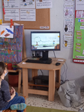
Ξεκινήσαμε παρακολουθώντας ένα παραμύθι στο διαδίκτυο Την ημέρα που γνώρισα τη σκιά μου https://youtu.be/D4D-Xt5qojg

Slide 3
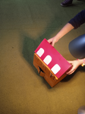
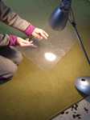
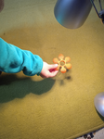
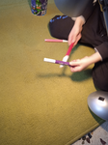
Βάζουμε διάφορα αντικείμενα κάτω από πηγή φωτός (διαφανή και μη) και παρατηρούμε αν δημιουργούνται σκιές

Slide 4
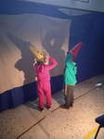
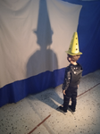
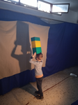
Προσπαθούμε να αλλάξουμε τη σκιά μας ...

Slide 5
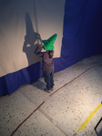
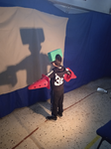
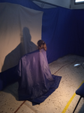
...και διασκεδάζουμε πολύ με το αποτέλεσμα!!

Slide 6
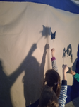
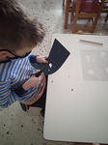
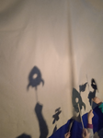
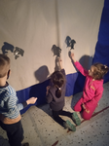
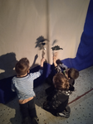
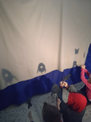
Κόβουμε σε μαύρο χαρτόνι διάφορες φιγούρες και δημιουργούμε μικρές ιστορίες

Slide 7
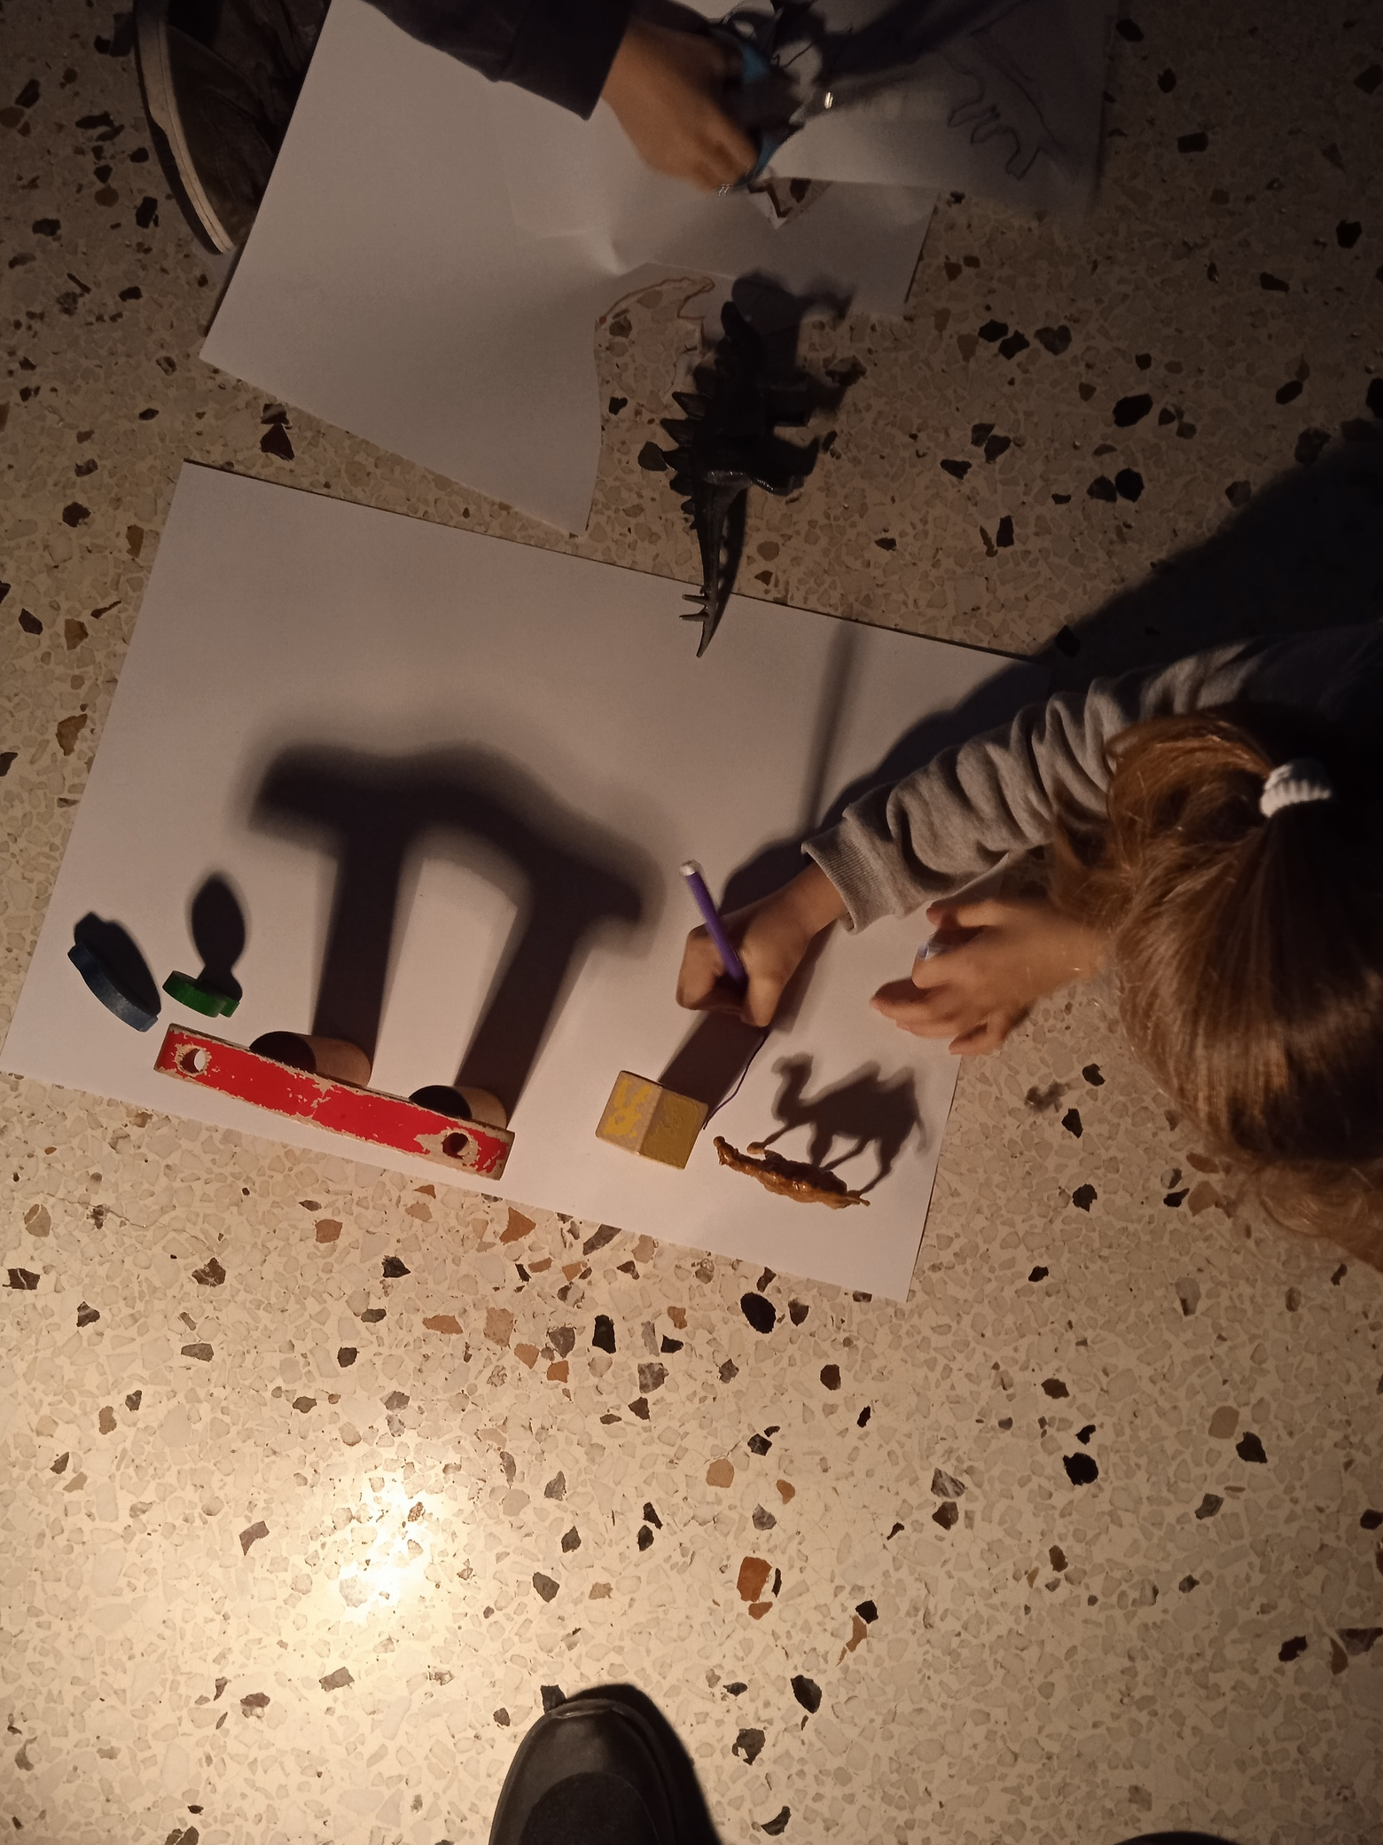
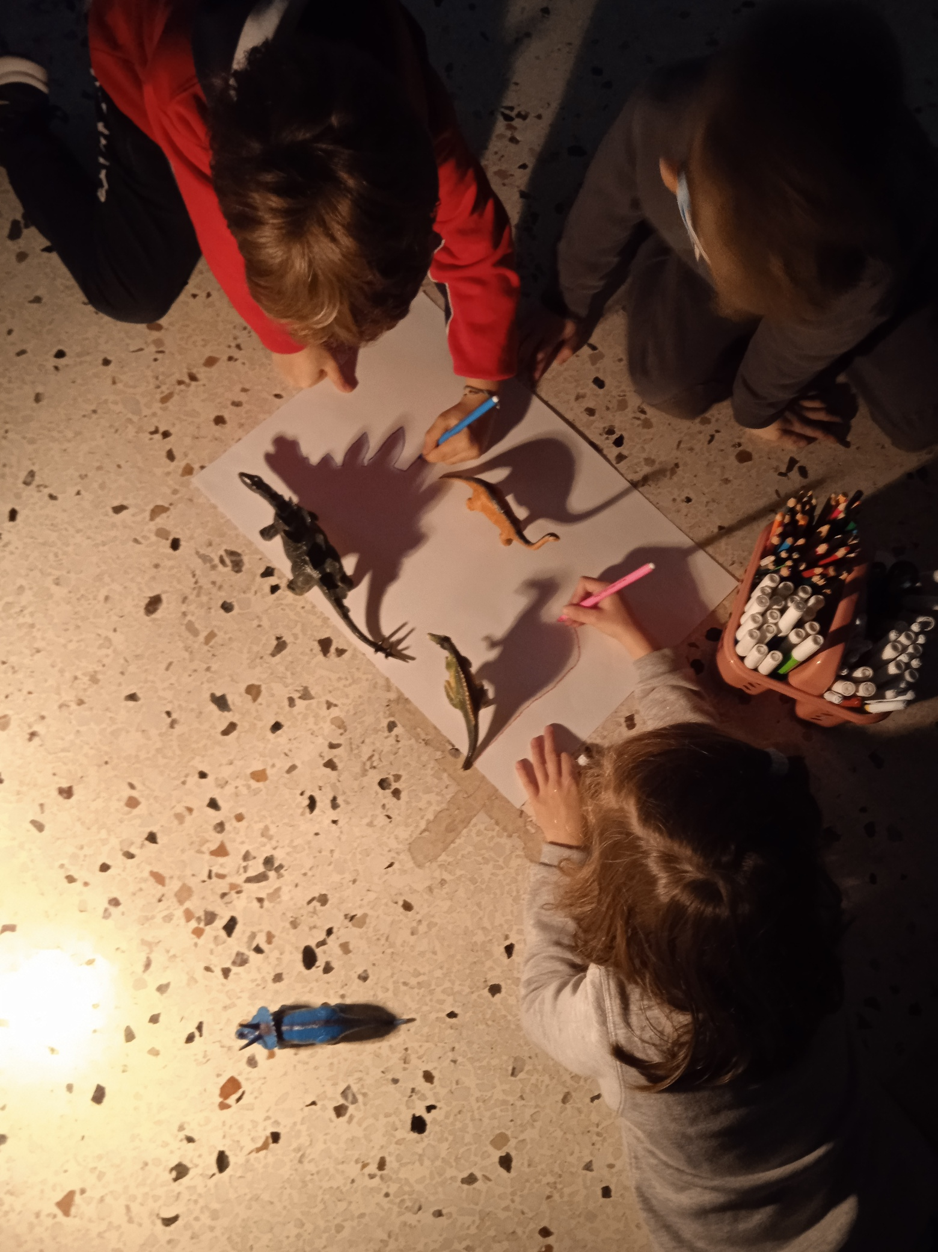
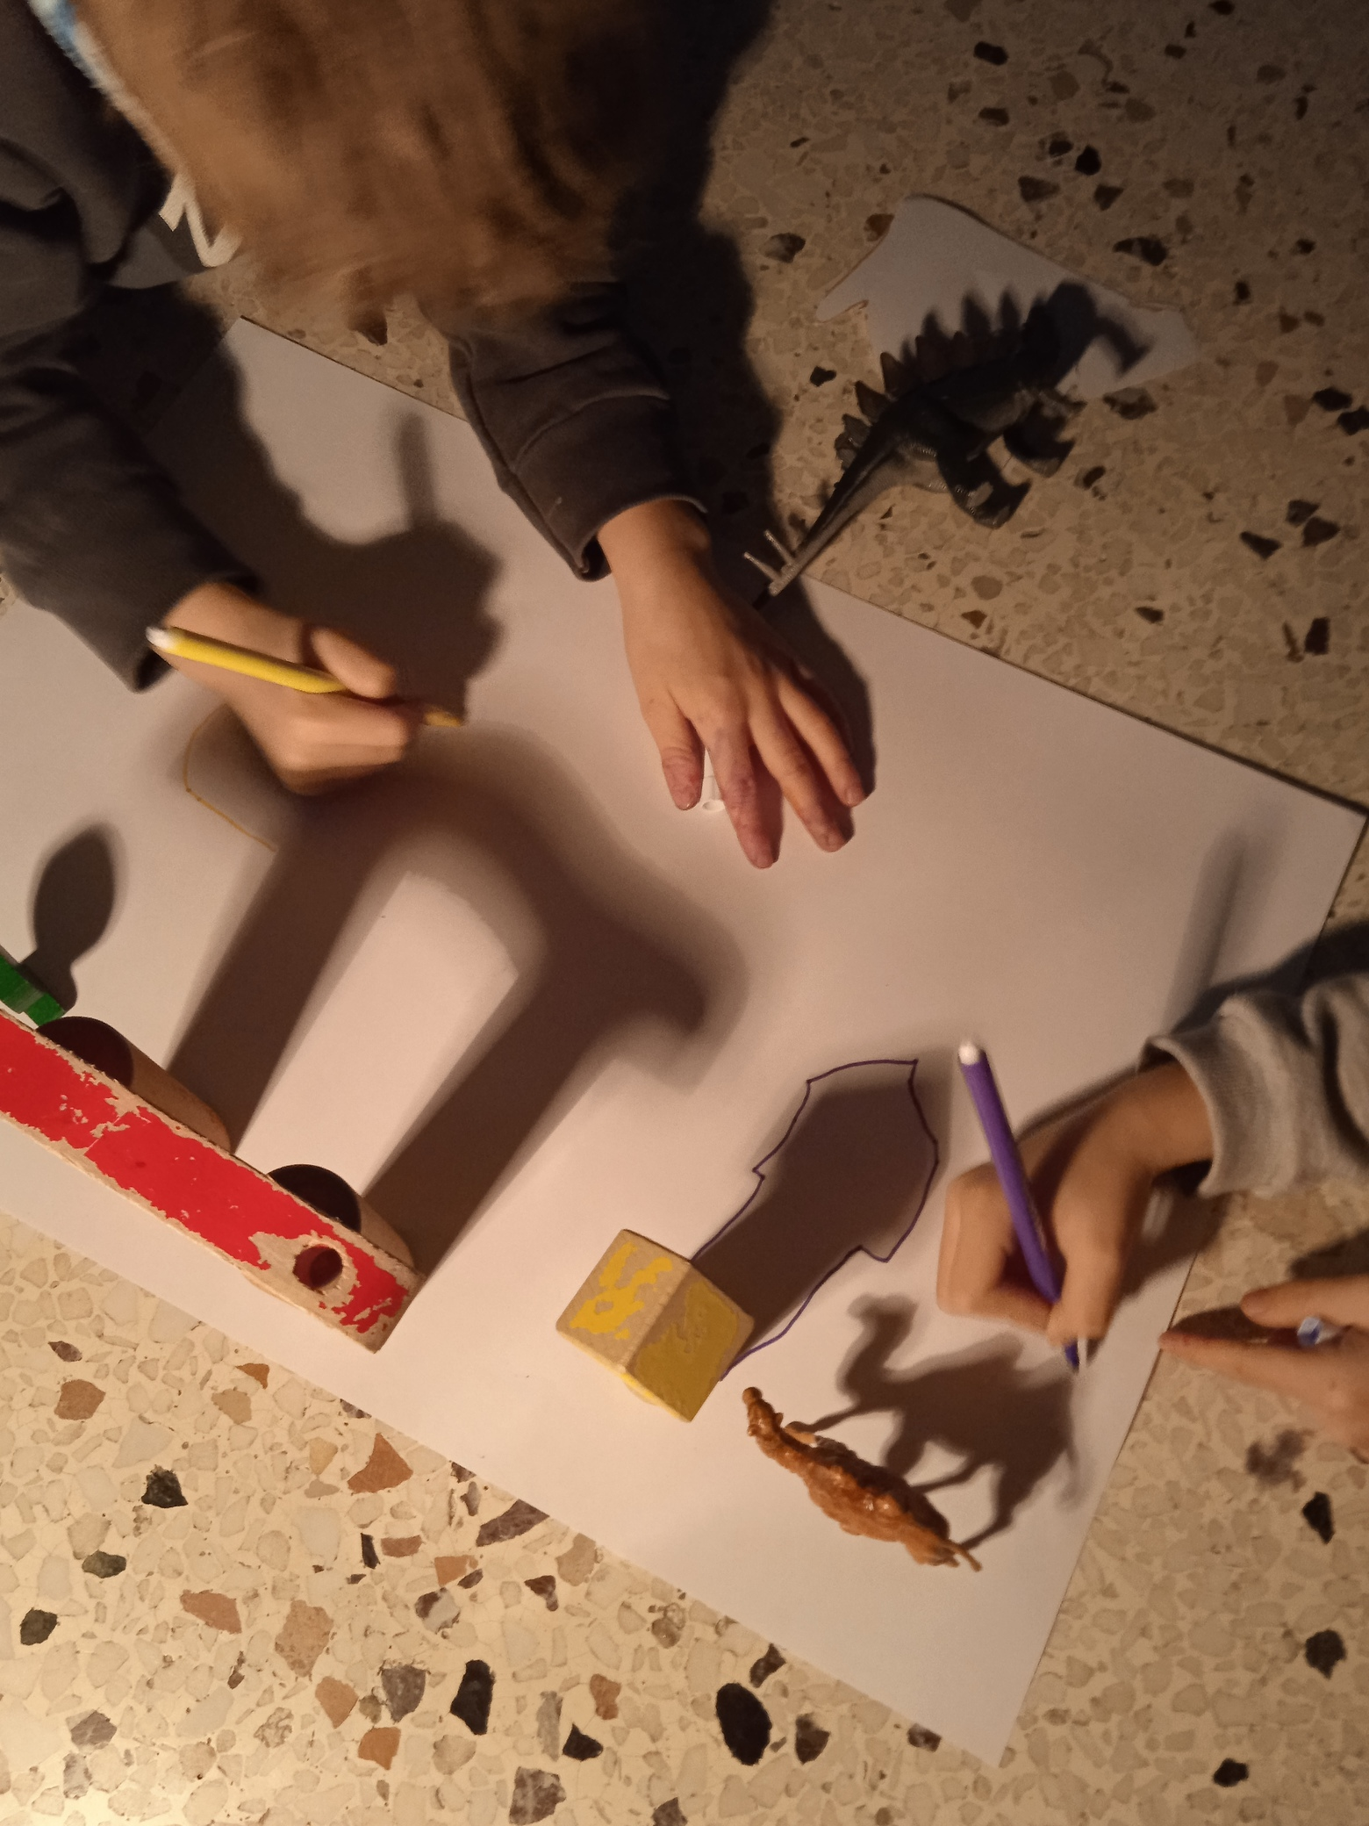
Οι σκιές μας βοηθούν να σχηματίσουμε περιγράμματα..

Slide 8
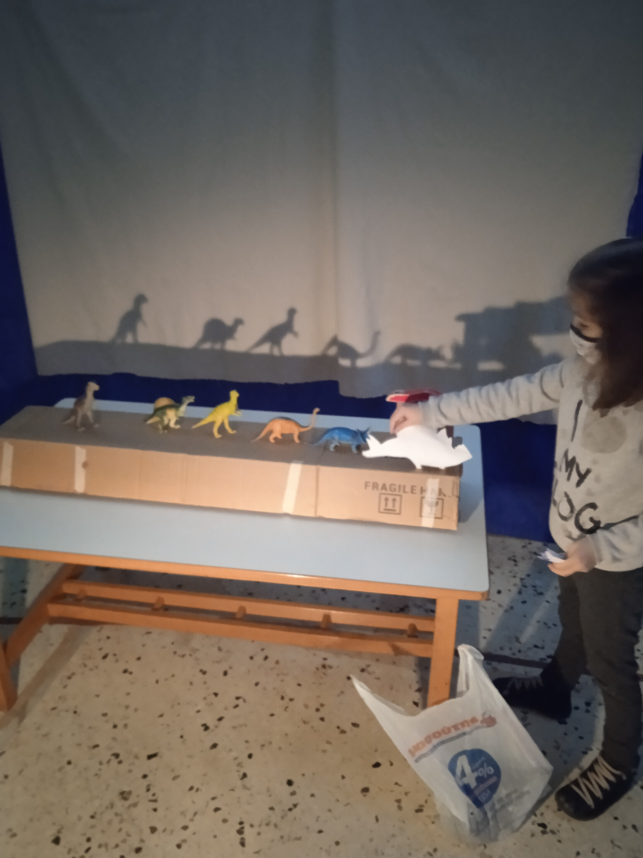
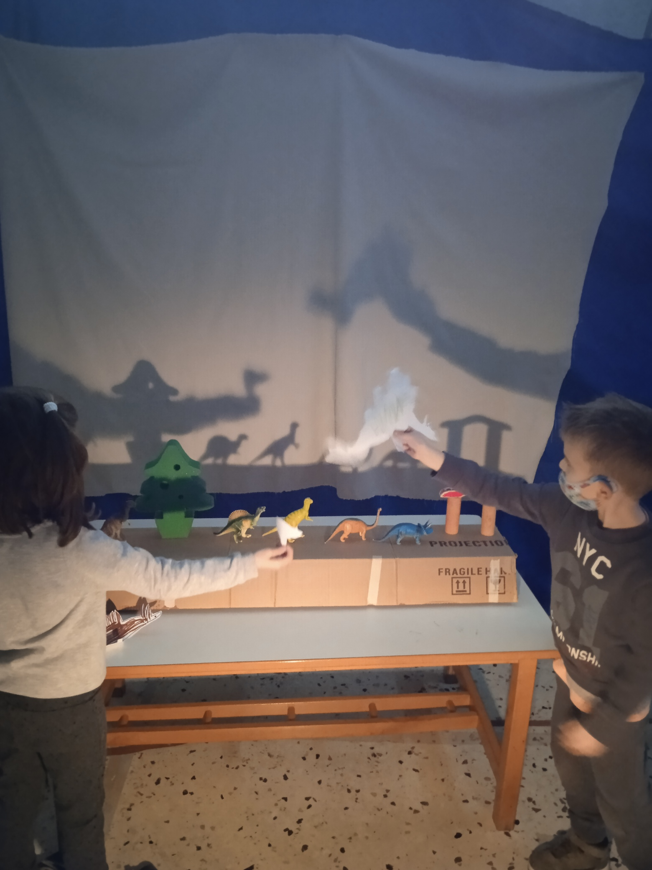
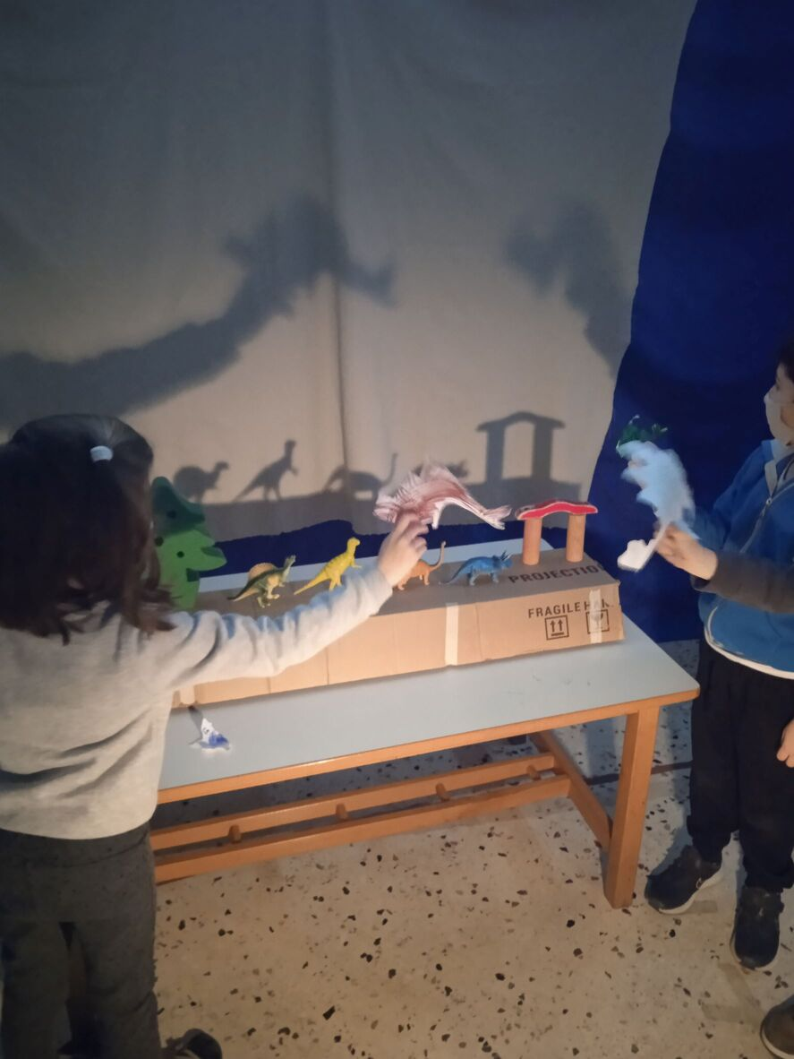
Στήνουμε το σκηνικό και μπαίνουμε και μεις μέσα!!

Slide 9
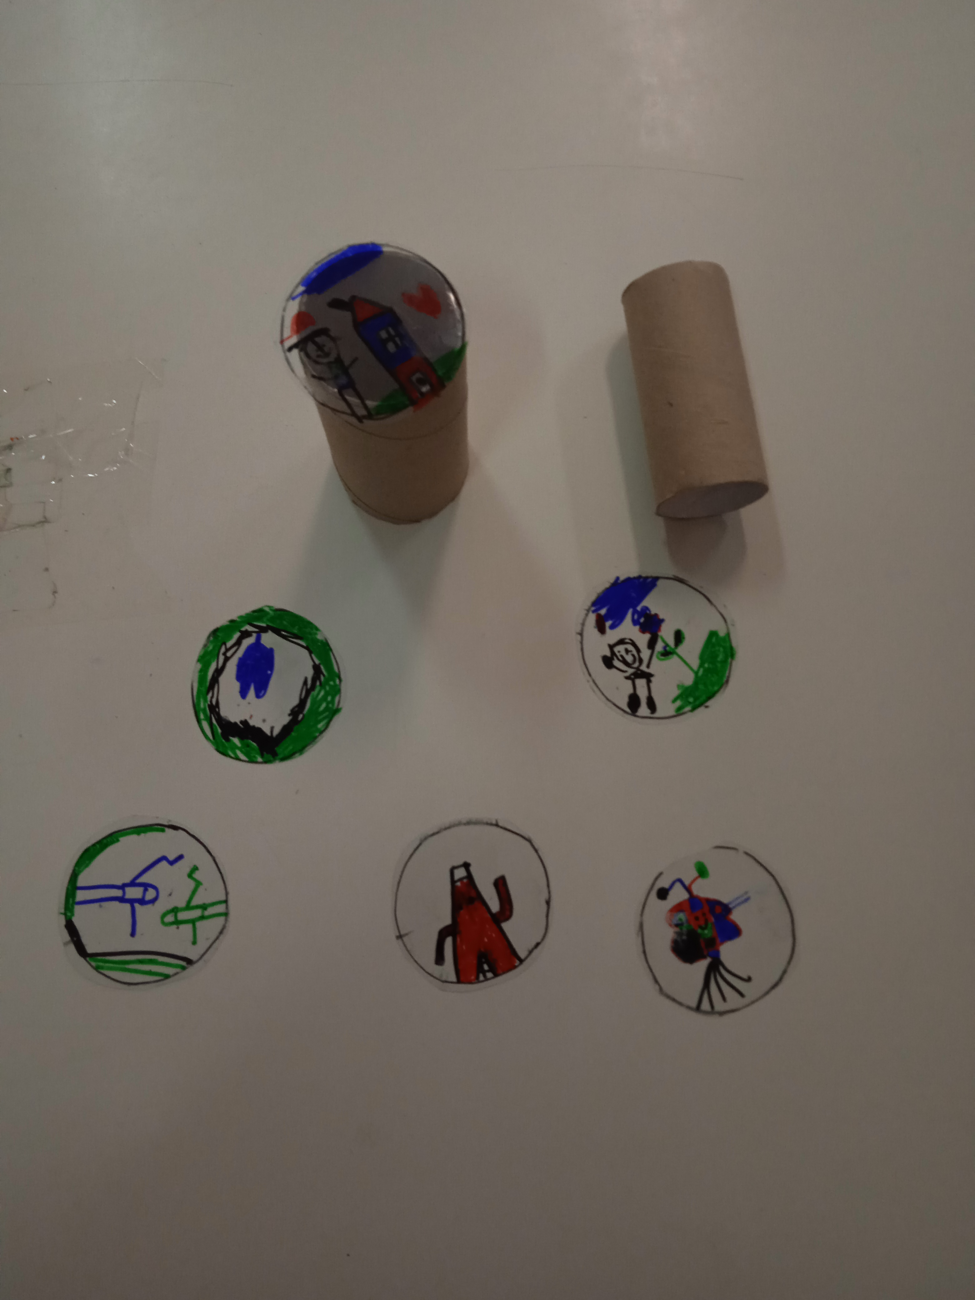
Ζωγραφίζουμε σε κυκλικές διαφάνειες το σχέδιο που θέλουμε και το κολλάμε πάνω σε ένα ρολό και...

Slide 10
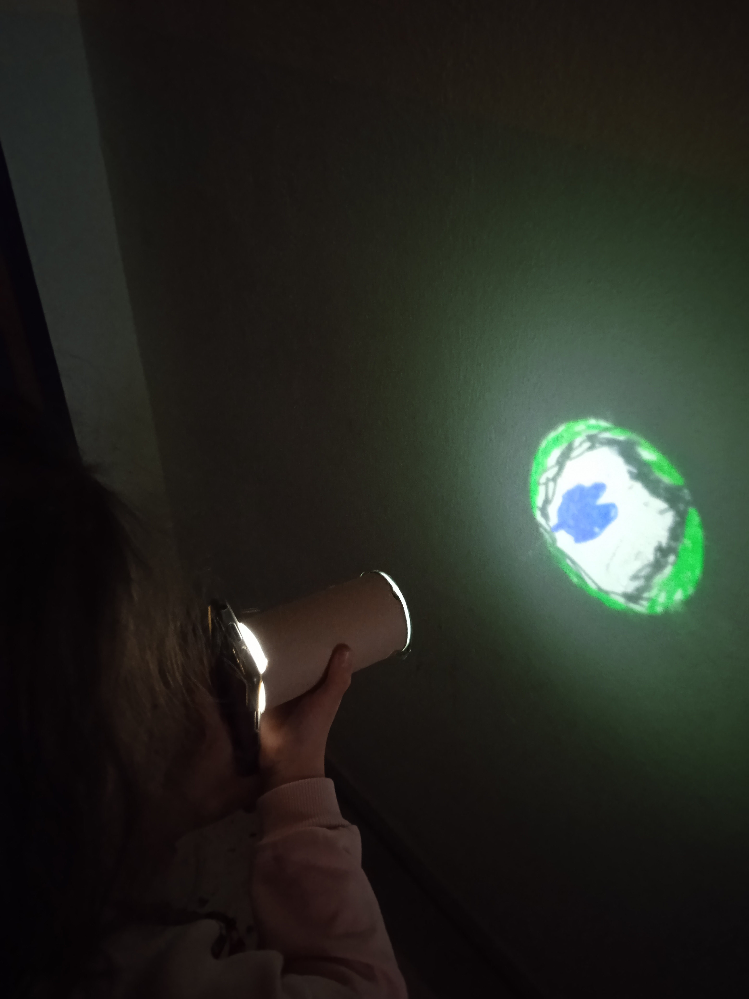
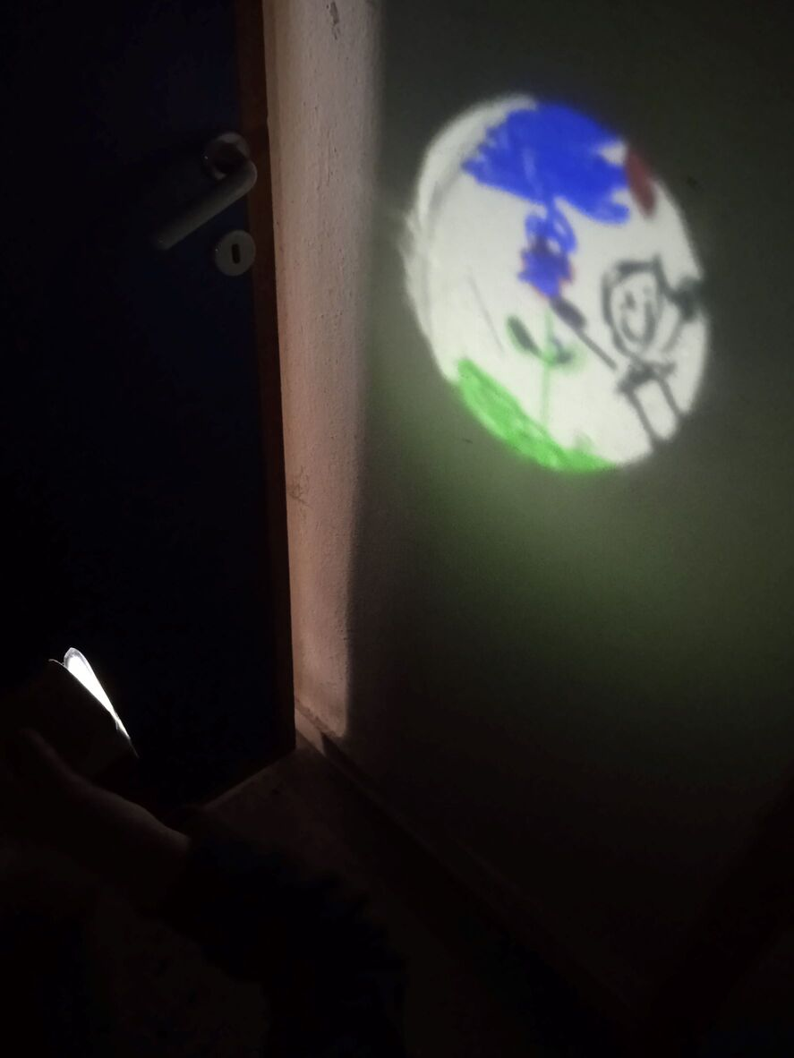
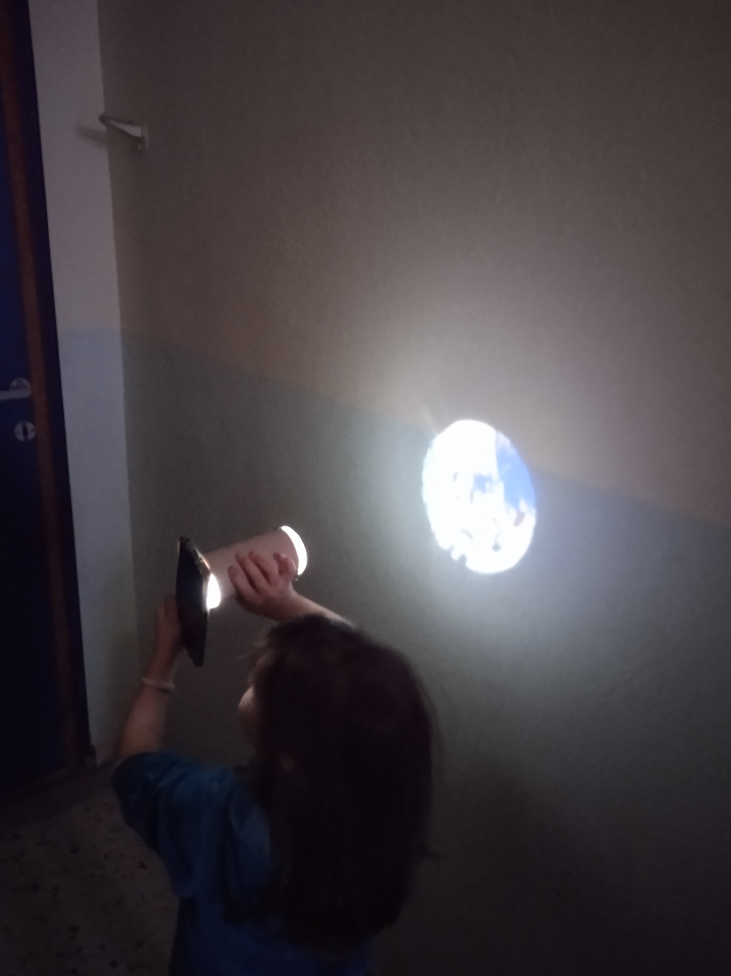
... τα προβάλλουμε !!

Slide 11
